Slide 1


Регистрация в Личном кабинете
Федеральная служба по финансовому мониторингу
Росфинмониторинг

Slide 2

Как зарегистрироваться в Личном кабинете?
Как зарегистрироваться в Личном кабинете?
С целью успешной регистрации в Личном кабинете, мы подготовили для Вас эту наглядную презентацию.
Следуйте представленным слайдам и Вы сможете быстро разобраться с процессом регистрации.
Росфинмониторинг

Slide 3

Зачем нужен Личный кабинет?
Зачем нужен Личный кабинет?
Работа с перечнем экстремистов и террористов;
Предоставление отчета об операциях с денежными средствами или иным имуществом, подлежащих обязательному контролю;
Предоставление отчета о результатах проверки наличия среди своих клиентов лиц, в отношении которых применены либо должны применяться меры по замораживанию (блокированию) денежных средств или иного имущества;
Просмотр риск-оценки законопослушности;
Прохождение дистанционных курсов обучения.
Росфинмониторинг

Slide 4
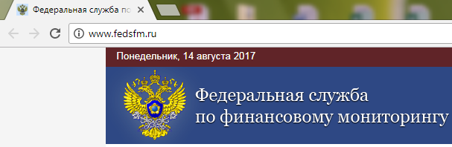
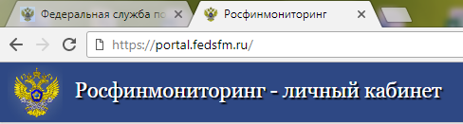
Как зайти на портал регистрации
Как зайти на портал регистрации
В первую очередь необходимо зайти на сайт Росфинмониторинга. Для этого в Вашем браузере введите в адресной строке www.fedsfm.ru и нажмите на клавиатуре кнопку «ввод».
Или Вы можете непосредственно сразу перейти на сайт Личного кабинета, введя в адресной строке https://portal.fedsfm.ru .
Росфинмониторинг

Slide 5
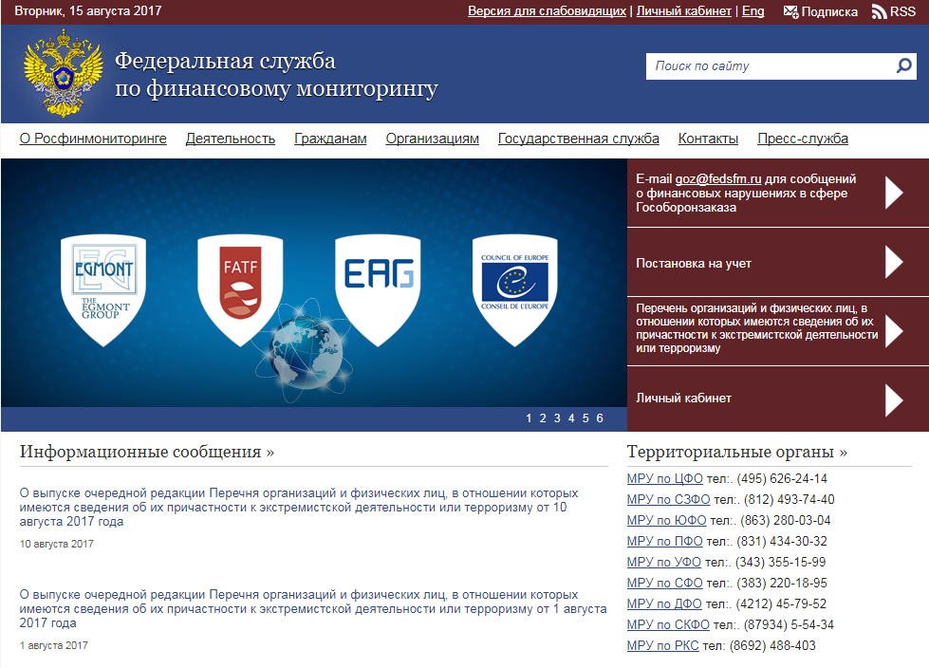
Как зайти на портал регистрации
Для входа в личный кабинет через сайт Росфинмониторинга необходимо кликнуть на одну из данных панелей.
Росфинмониторинг

Slide 6




Постановка на учет
В случае если в сфере деятельности Вашей организации или Индивидуального предпринимателя отсутствуют профильные надзорные органы,
то Вам необходимо осуществить постановку на учет в Росфинмониторинге.
Подробнее в разделе «Постановка на учет» на сайте Росфинмониторинга.
Росфинмониторинг

Slide 7
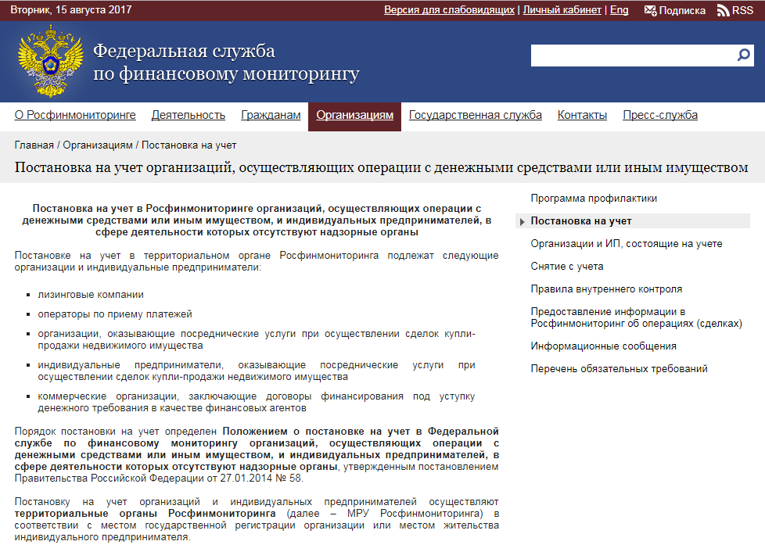
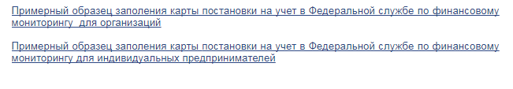
Постановка на учет
В разделе «постановка на учет» представлены виды экономической деятельности организаций и индивидуальных предпринимателей, подлежащих постановке на учет в Росфинмониторинг, нормативная база, с которой необходимо ознакомиться, и прочие разъяснения.
В конце страницы представлены образцы заполнения карты постановки на учет.
Росфинмониторинг

Slide 8
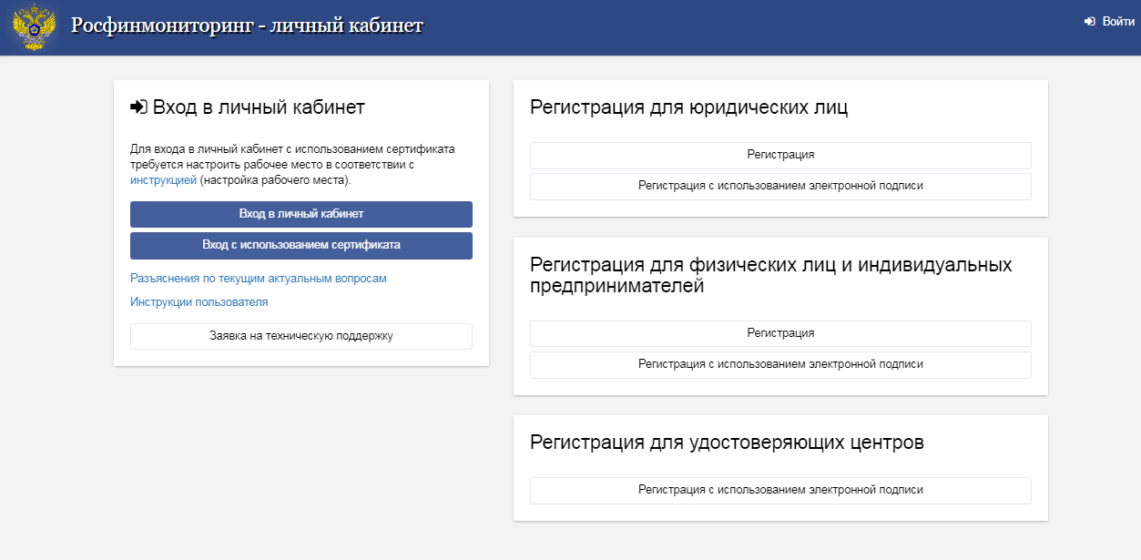
Регистрация без электронной подписи
Регистрация без электронной подписи
Для регистрации Личного кабинета необходимо заполнить заявку в электронном виде. Чтобы перейти на поле заполнения заявки необходимо кликнуть на «Регистрация».
Подробная инструкция по регистрации, настройки интерфейса и использование функционала Личного кабинета указана здесь.
Росфинмониторинг

Slide 9
Регистрация с использованием электронной подписи
Регистрация с использованием электронной подписи
Если у Вас есть электронно-цифровая подпись и установлено специальное программное обеспечение, то Вы можете пройти регистрацию с помощью электронной подписи.
Подробная инструкция по регистрации с использованием электронной подписи размещена здесь.
Росфинмониторинг

Slide 10
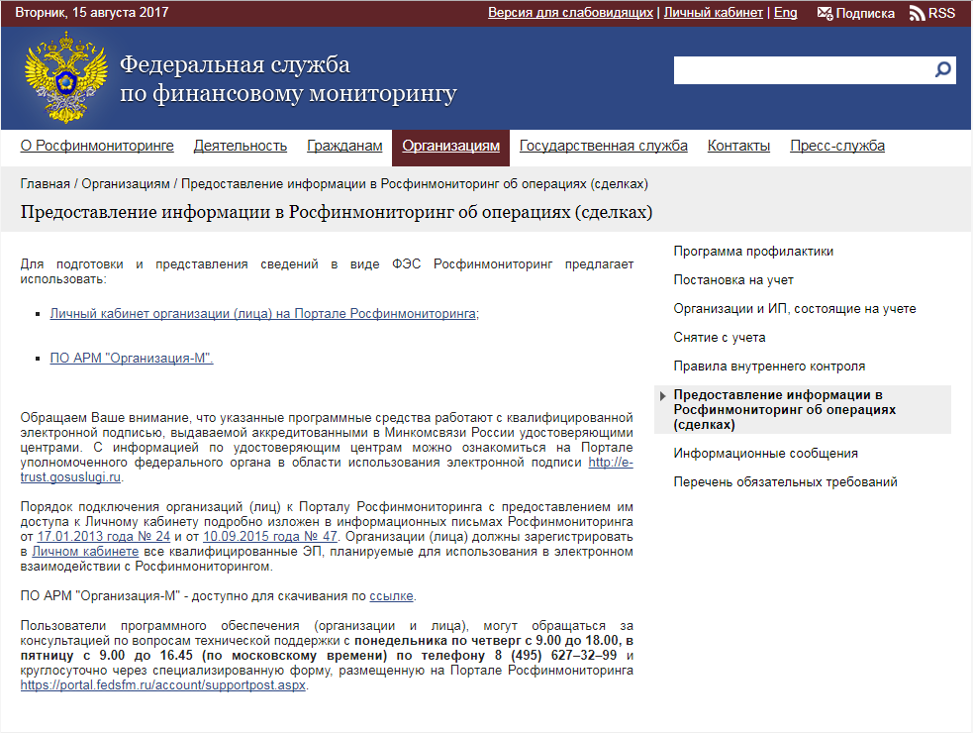
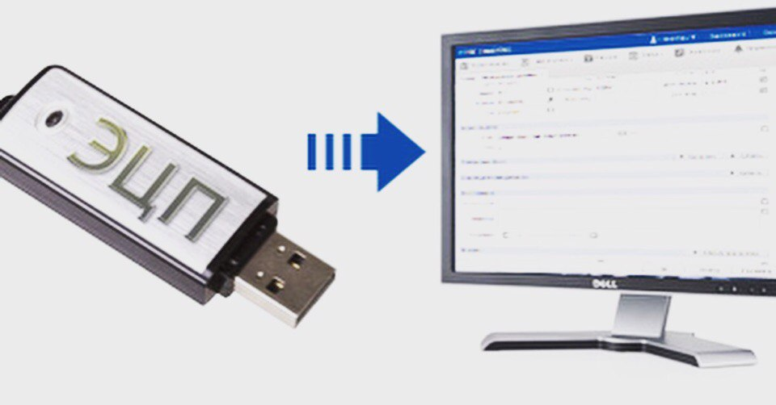
Электронно-цифровая подпись
Для получения электронно-цифровой подписи Вам необходимо обратиться в один из Удостоверяющих центров. Информацию об удостоверяющих центрах можно найти по этой ссылке. Данная ссылка располагается в разделе «Организациям» - «Предоставление информации в Росфинмониторинг об операциях (сделках)».
Росфинмониторинг

Slide 11
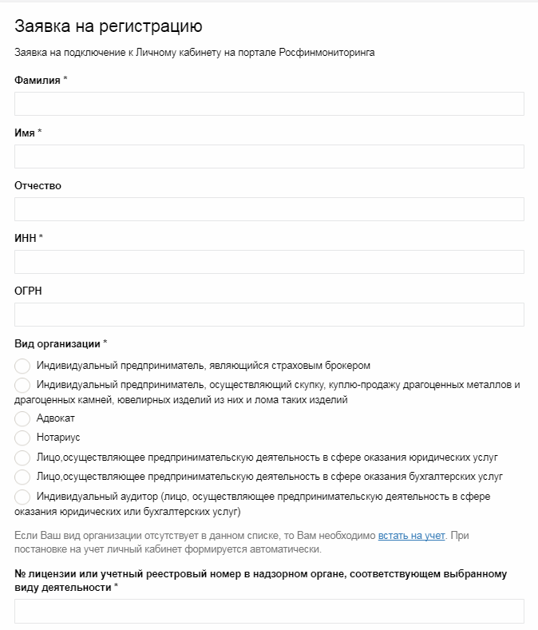
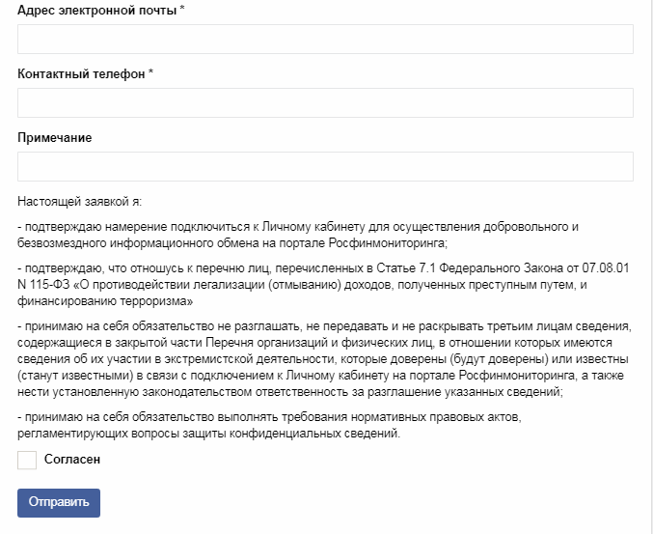

Заявка на регистрацию для физических лиц
Заявка на регистрацию для физических лиц
В окне заявки, заполните все предлагаемые поля. Напоминаем, если в графе «вид организации» отсутствует Ваш вид деятельности, то Вам необходимо встать на учет в Росфинмониторинг.
Росфинмониторинг

Slide 12
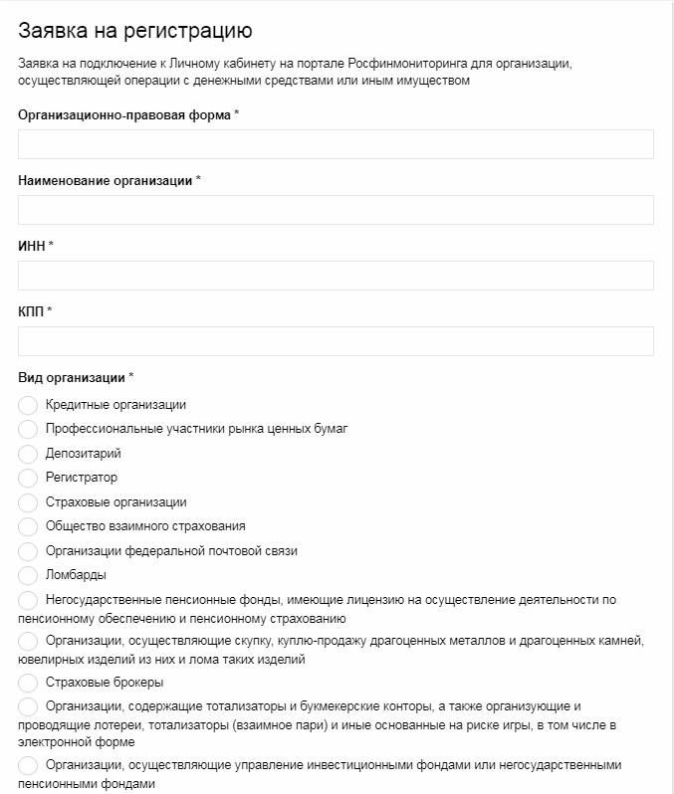
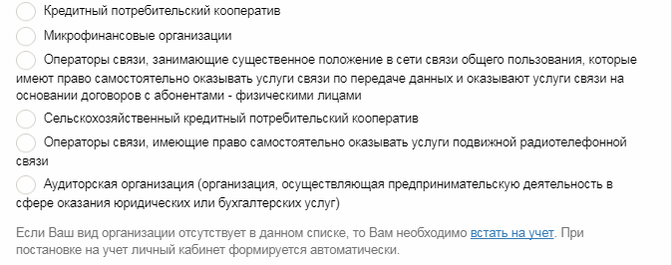
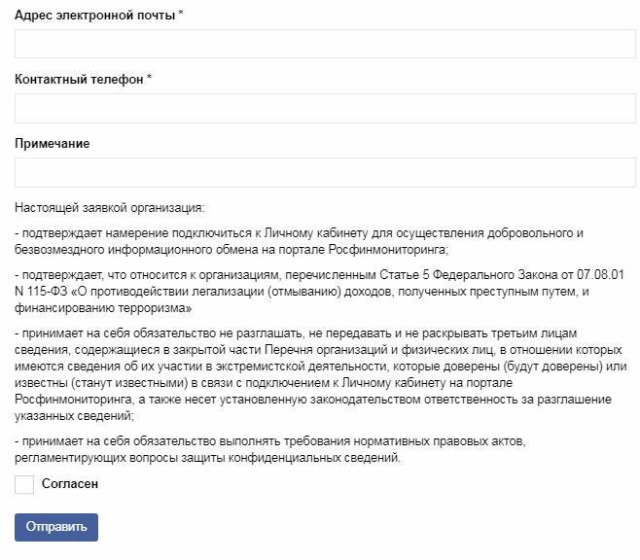
Заявка на регистрацию для юридических лиц
Заявка на регистрацию юридических лиц
В окне заявки, заполните все предлагаемые поля. Напоминаем, если в графе «вид организации» отсутствует Ваш вид деятельности, то Вам необходимо встать на учет в Росфинмониторинг.
Росфинмониторинг

Slide 13

После заполнения заявки
Заполнив заявку и нажав кнопку «отправить», Вам, на указанный адрес электронной почты будет выслано письмо, которое необходимо будет распечатать, подписать и направить по почте в Росфинмониторинг по адресу:
107450, г. Москва, ул. Мясницкая, д. 39, стр. 1.
После того, как письмо придёт в Росфинмониторинг, Ваш Личный кабинет будет подключен, а логин и пароль будут высланы на указанный Вами электронный адрес.
В случае если Вы подавали заявку с помощью электронной подписи, то Ваш Личный кабинет будет автоматически подключен, без почтового письма, а логин и пароль будут высланы на указанный Вами электронный адрес.
Росфинмониторинг

Slide 14
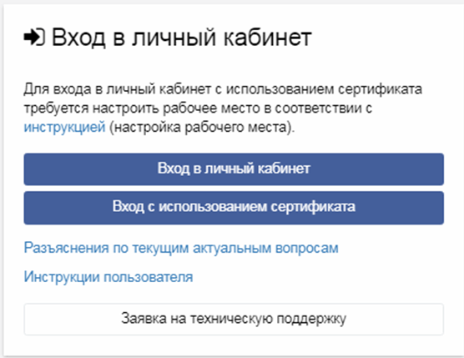
Вход в Личный кабинет
После того как Вы получите логин и пароль, можете зайти в Личный кабинет и начать им пользоваться.
Росфинмониторинг

Slide 15
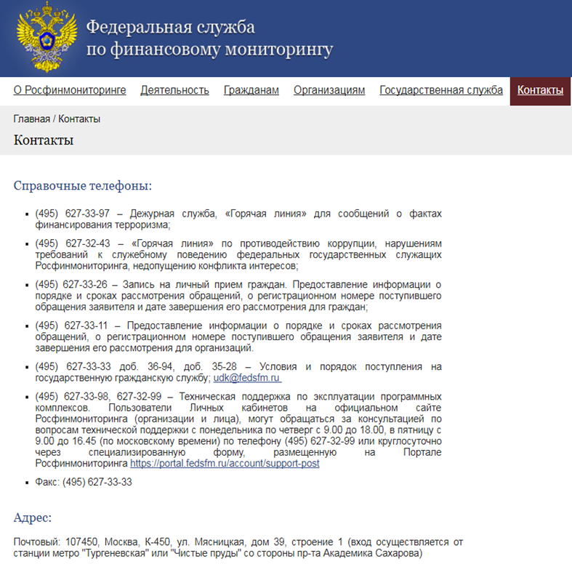
Справочные телефоны
На сайте Росфинмониторинга в разделе контакты, Вы можете ознакомиться со всеми справочными телефонами. Если у Вас возникают какие-либо дополнительные вопросы технического характера по регистрации или использованию Личного кабинета, Вы можете обратиться по данным телефонам:
(495) 627-33-98 или
(495) 627-32-99.
Росфинмониторинг

Slide 16
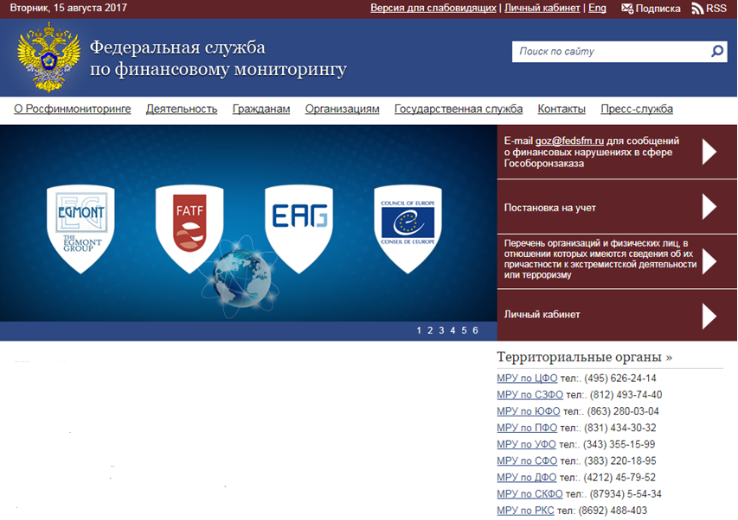
Телефоны и адреса территориальных органов
Если нажать на слово «Территориальные органы», то Вы попадёте на страницу, где указаны их полные адреса.
На сайте Росфинмониторинга также указаны телефоны территориальных органов Росфинмониторинга, где Вы можете получить консультацию юридического характера.
Росфинмониторинг

Slide 17
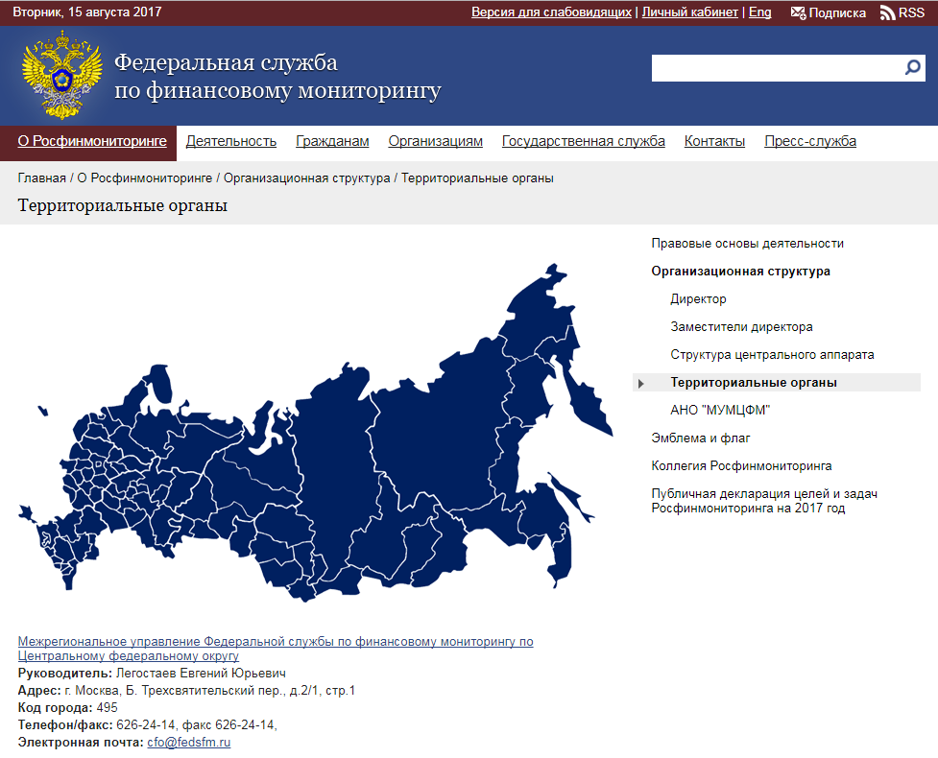
Телефоны и адреса территориальных органов
В разделе территориальные органы указаны все адреса и телефоны Межрегиональных управлений Росфинмониторинга, также Вы можете на интерактивной карте перейти в раздел каждого управления.
Росфинмониторинг

Slide 18
Заявка на техническую поддержку
Заявка на техническую поддержку
Если у Вас остаются какие-либо технические вопросы по регистрации или использованию Личного кабинета после ознакомления со всеми методическими материалами, Вы можете оформить заявку на техническую поддержку, мы Вам поможем.
Росфинмониторинг

Slide 19

Федеральная служба по финансовому мониторингу
Спасибо за внимание!
Управление организации надзорной деятельности
Росфинмониторинг

